Slide 1
Online butik
Ivana Jevtić
2018240628

Slide 2
sadržaj
Informacije o projektu
Prikaz korišćenih tehnologija
Detalji implementacije
Zaključak

Slide 3
Informacije o projektu
‚‚Online butik” predstavlja prototip veb aplikacije za online kupovinu. Projekat se sastoji iz dve aplikacije:
Klijentska aplikacija kreirana korišćenjem Angular okvira.
Serverska aplikacija kreirana korišćenjem Spring okvira.

Slide 4
Mogućnosti projekta
kreiranje naloga,
kreiranje naloga preko Google Account-a,
autentifikaciju korisnika,
upravljanje nalogom,
pregled proizvoda,
filtriranje proizvoda po određenim parametrima,
detaljan pregled proizvoda,
dodavanje i brisanje proizvoda iz korisničke korpe,
kupovinu proizvoda iz korisničke korpe,
pregled i upravljanje omiljenim proizvodima,
dodavanje komentara i ocenjivanje proizvoda,
kao i pregled i upravljanje istorijom porudžbina.

Slide 5
Prikaz korišćenih tehnologija
MongoDB
Angular
Spring
Maven

Slide 6
MongoDB
Ne koriste SQL za povezivanje, nerelacione su, distribuirane, otvorenog koda i horizontalno skalabilne. Napisana je u C++ jeziku i otvorenog je koda, izdata pod kombinacijom GNU Affero General Public License i Apache License. MongoDB čuva podatke kao JSON dokumente sa dinamičkim šemama.
MongoDB čini integraciju podataka u mnogim aplikacijama jednostavnijom i brzom. MongoDB je stvoren i podržan od strane kompanije 10gen.

Slide 7
Angular
Angular je okvir otvorenog koda koji održava Google i zajednica pojedinačnih programera i korporacija za rešavanje mnogih izazova prilikom kreiranja jednostraničnih aplikacija. Okvir je napisan u TypeScript-u.
Angular je jedan od najkorišćenijih okvira za razvoj klijentskih veb aplikacija i često se kombinuje sa Spring okvirom za razvoj.

Slide 8
spring
Spring je okvir za razvoj veb aplikacija koji predstavlja kontejner za injekciju zavisnosti za Java platformu.
Glavne karakteristike okvira se mogu koristiti u bilo kojoj Java aplikaciji, ali postoje i dodaci koji se namenski koriste za razvoj Java veb aplikacija.
Jedne od najvećih prednosti ovog okvira jeste činjenica da je otvorenog koda i da ga razvija zajednica koja ima veliki broj programera.
Glavni moduli Spring okvira za razvoj:
Spring Core Container
AOP
Authentication and Authorization
Convention over configuration
Testing
Transaction management
Inversion of control containe

Slide 9
Maven
Maven je alat koji se koristi za build i rukovođenje bilo kojim Java projektom. Glavne funkcionalnosti:
Olakšava proces build-a aplikacije.
Pruža kvalitetne informacije o projektu.
Pruža smernice za razvoj uz primenu najboljih praksi.
Dozvoljava lako dodavanje novih biblioteka.

Slide 10
Detalji implementacije
Backend
Frontend

Slide 11




BACKEND
Struktura aplikacije
Spring aplikacija
Šema baze podataka
Bezbednost
Zavisnosti

Slide 12
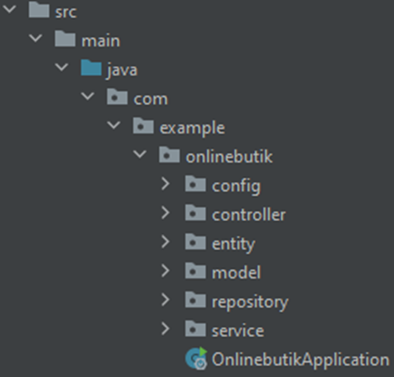
Struktura Aplikacije
Na slici je prikazana struktura Java paketa. Aplikacija je funkcionalno podeljena u module – configuration, entity, model, controller, repository i service.

Slide 13
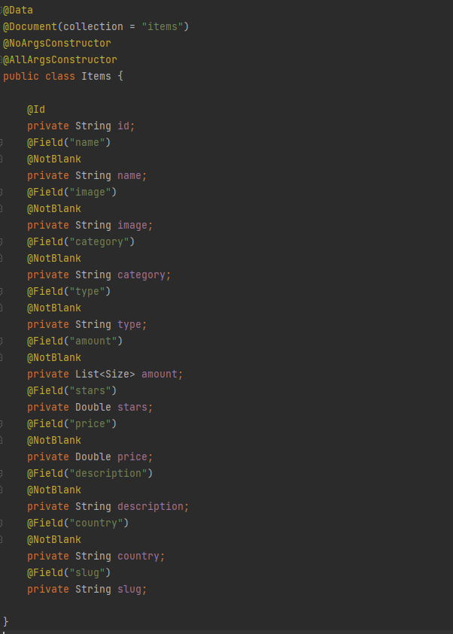
SPRING APLIKACIJA - ENTITETI
Aplikacija sadrži 8 entita
Users,
Orders,
OrdersItem
Items,
Size,
Cart,
CartItem
Comment.
upravljanje nalogom,
Prikaz entita Items.

Slide 14
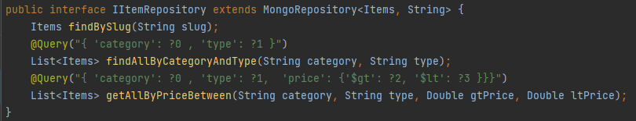
SPRING APLIKACIJA - repozitorijumi
Aplikacija sadrži 5 repozitorijuma:
IUserRepository,
IOrderRepository,
IItemRepository,
ICartRepository,
ICommentRepository
Prikaz repozitorijuma IItemRepository.

Slide 15
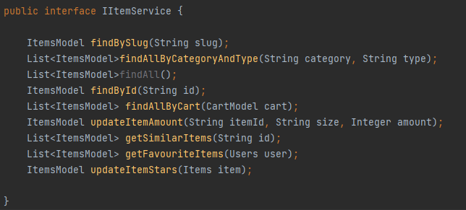
SPRING APLIKACIJA - servisi
Aplikacija sadrži 6 servisa:
UserService,
Order Service,
Item Service,
Cart Service,
Comment Service,
AutoMapperService
Prikaz servisa IItemService i ItemService.

Slide 16
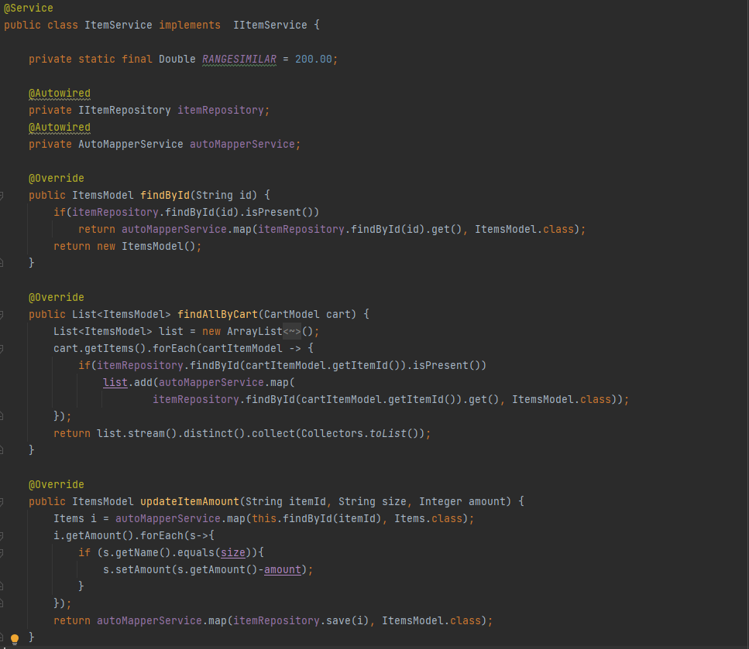
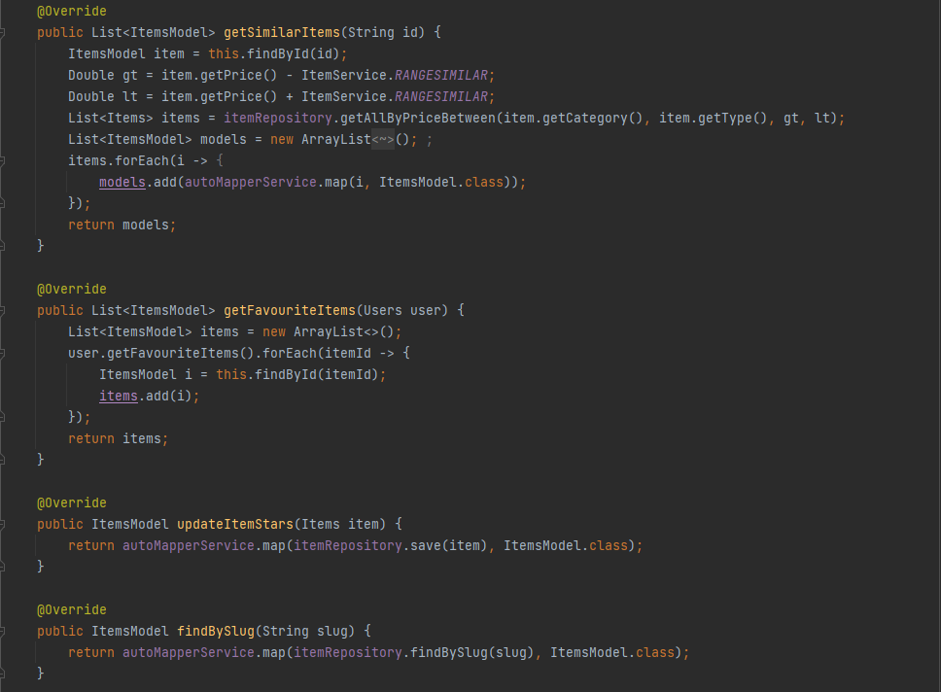
SPRING APLIKACIJA - servisi

Slide 17
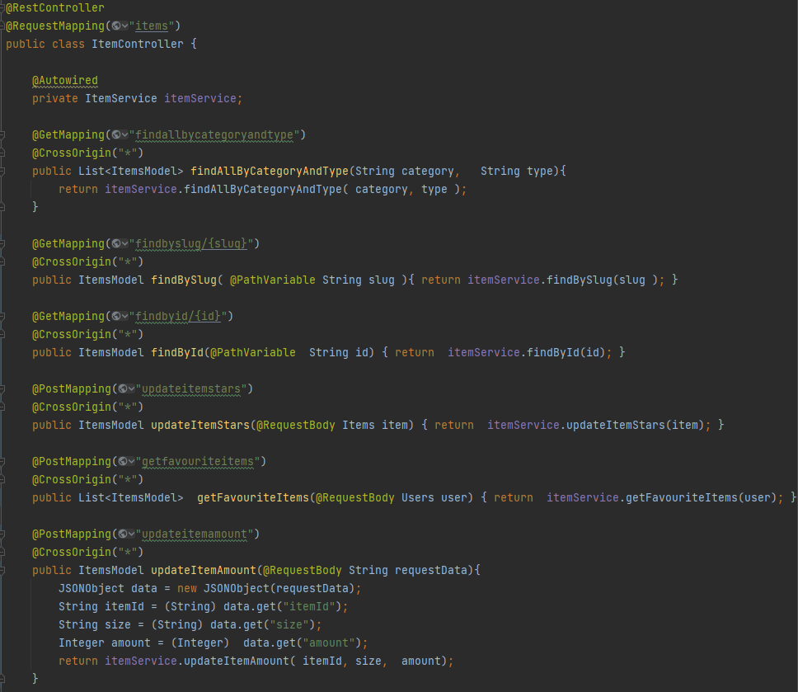
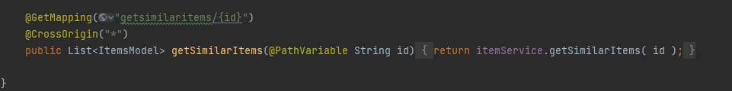
SPRING APLIKACIJA - kontroleri
Aplikacija sadrži 5 kontrolera:
UserController,
OrderController,
ItemController,
CartController,
CommentController
Prikaz kontorlera Item Controller.

Slide 18
ŠEMA BAZE PODATAKA
Šema baze podataka sadrži 5 tabela:
cart
comments
items
orders
users

Slide 19
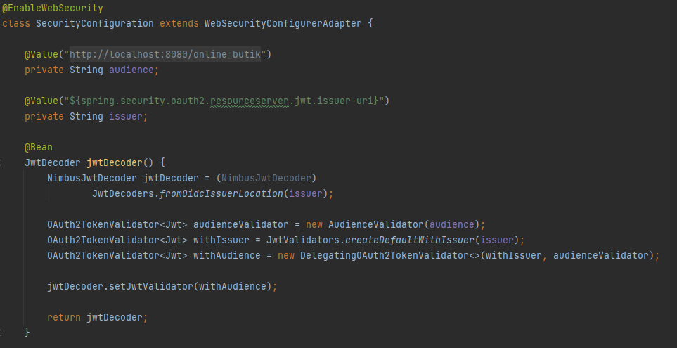
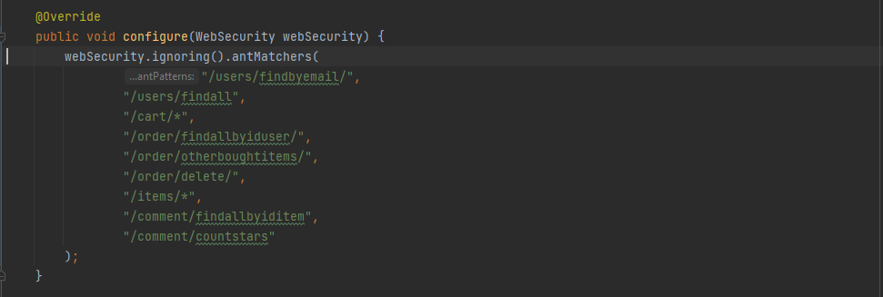
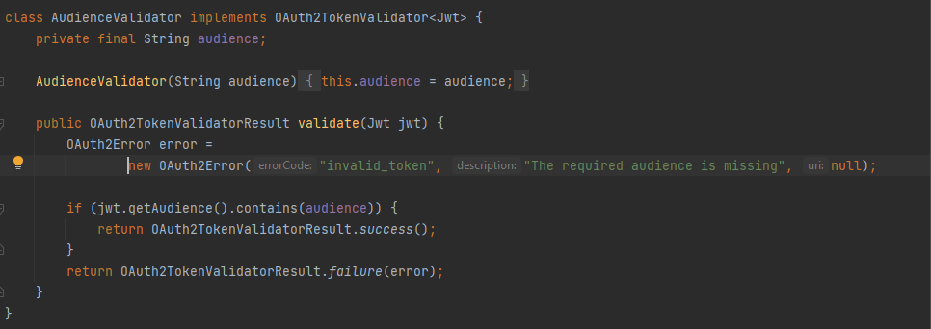
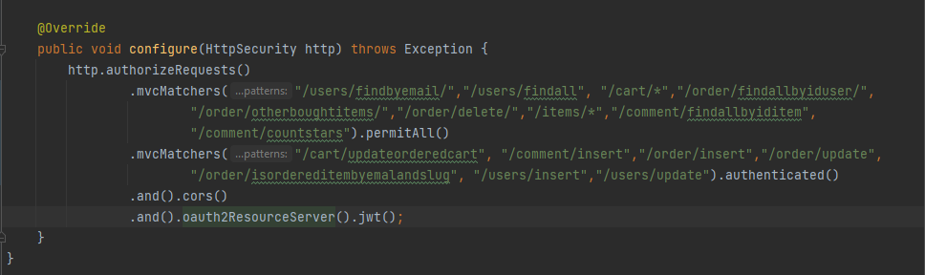
BEZBEDNOST
Aplikacija koristi Json Web Token za autentifikaciju i autorizaciju korisnika preko servisa Auth0.
Implementacija nekih od komponenti koje su vezane za bezbednost aplikacije je prikazana na sledećim slikama.

Slide 20
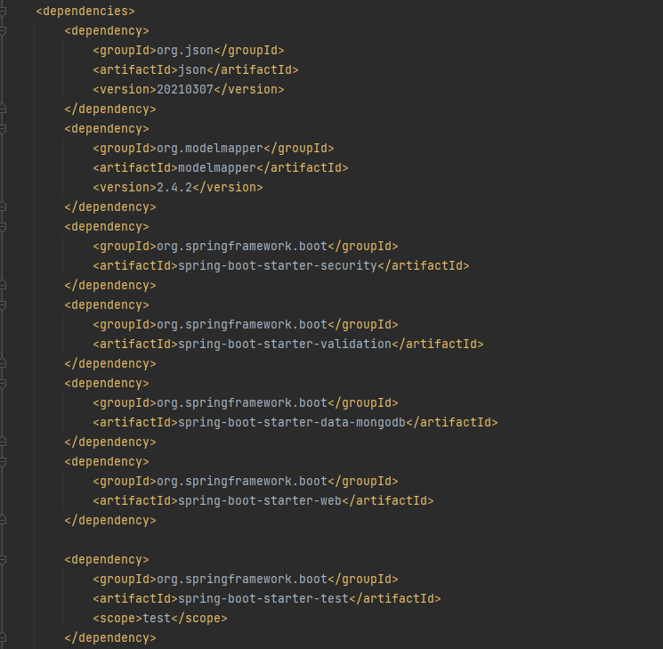
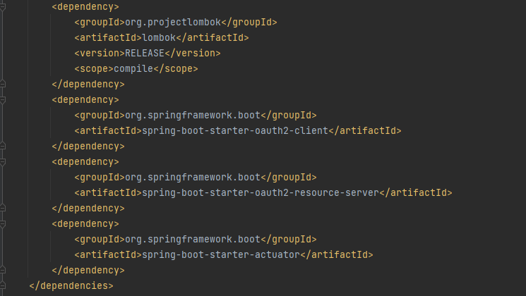
zavisnosti
Aplikacija ima zavisnosti koje se nalaze u pom.xml fajlu koji se nalazi u korenom direktorijumu aplikacije

Slide 21

frontend
Struktura aplikacije
Korisnički interfejs
Bezbednost

Slide 22
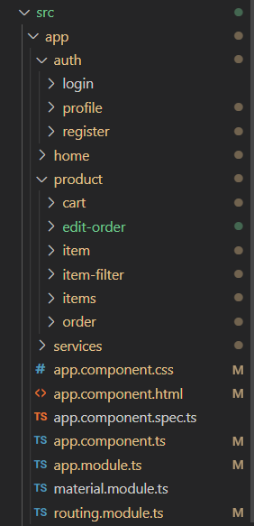
Struktura Aplikacije
Aplikacija je logički podeljena na sledeći način - auth, home, product i services. Na slici je prikazana opšta struktura aplikacije.

Slide 23
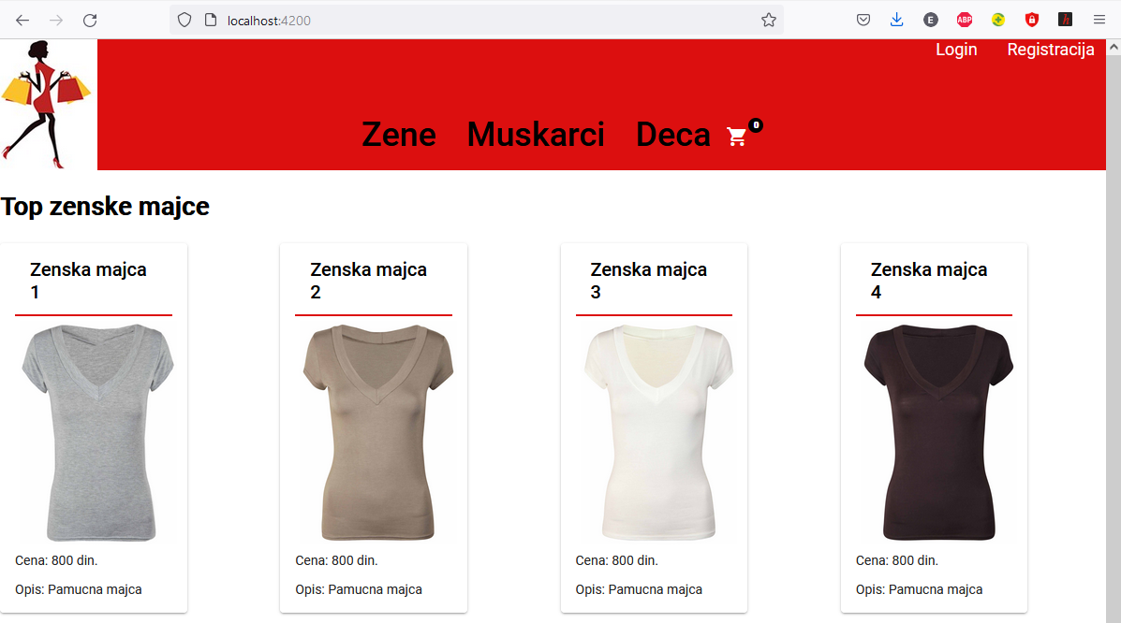

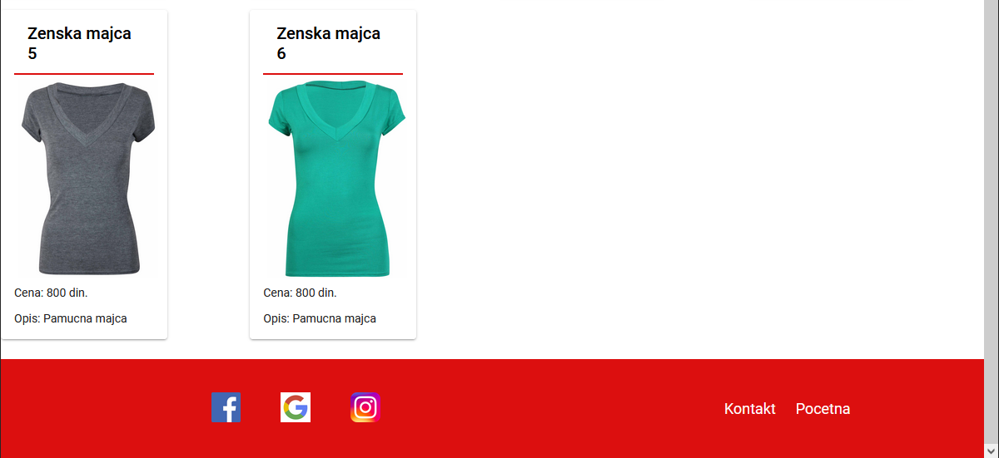
Korisnički interfejs – početna sztrana
Početna strana anonimnog korisnika
Početna strana autentifikovanog korisnika

Slide 24
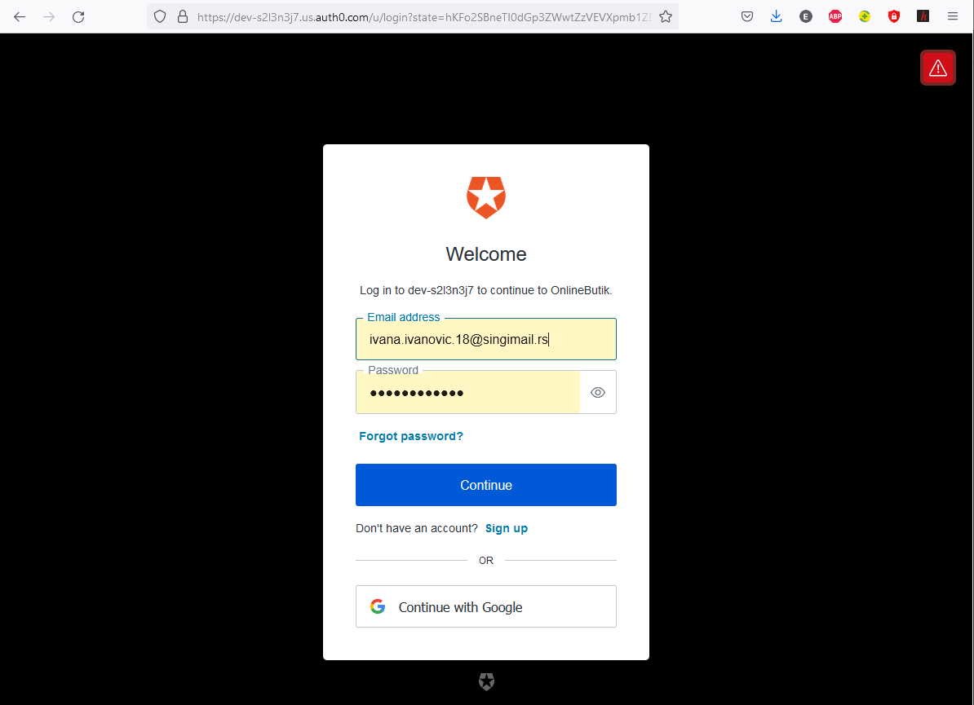
Korisnički interfejs - prijavljivanje
Podrazumevana strana za prijavljivanje Auth0-a.

Slide 25
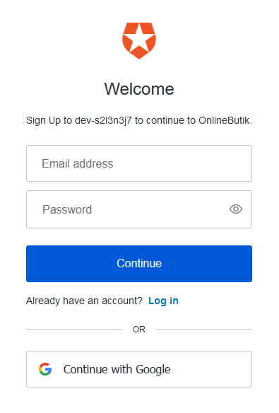
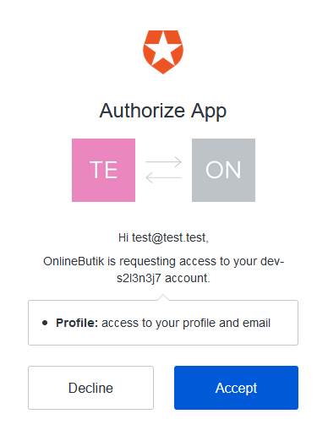
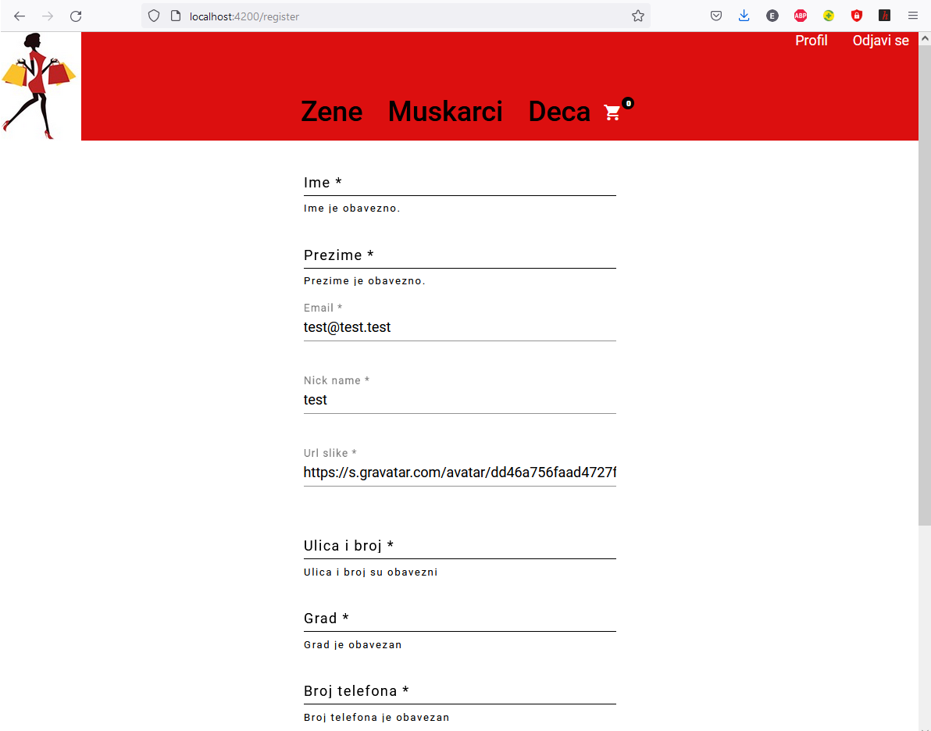
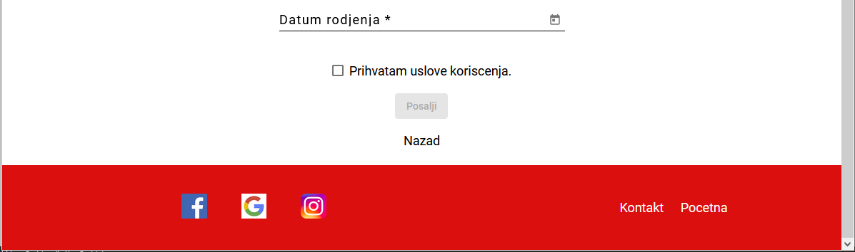
Korisnički interfejs - registracija
Registracija se sastoji iz dva dela. Prvi preko Auth0-a, drugi na aplikaciji

Slide 26
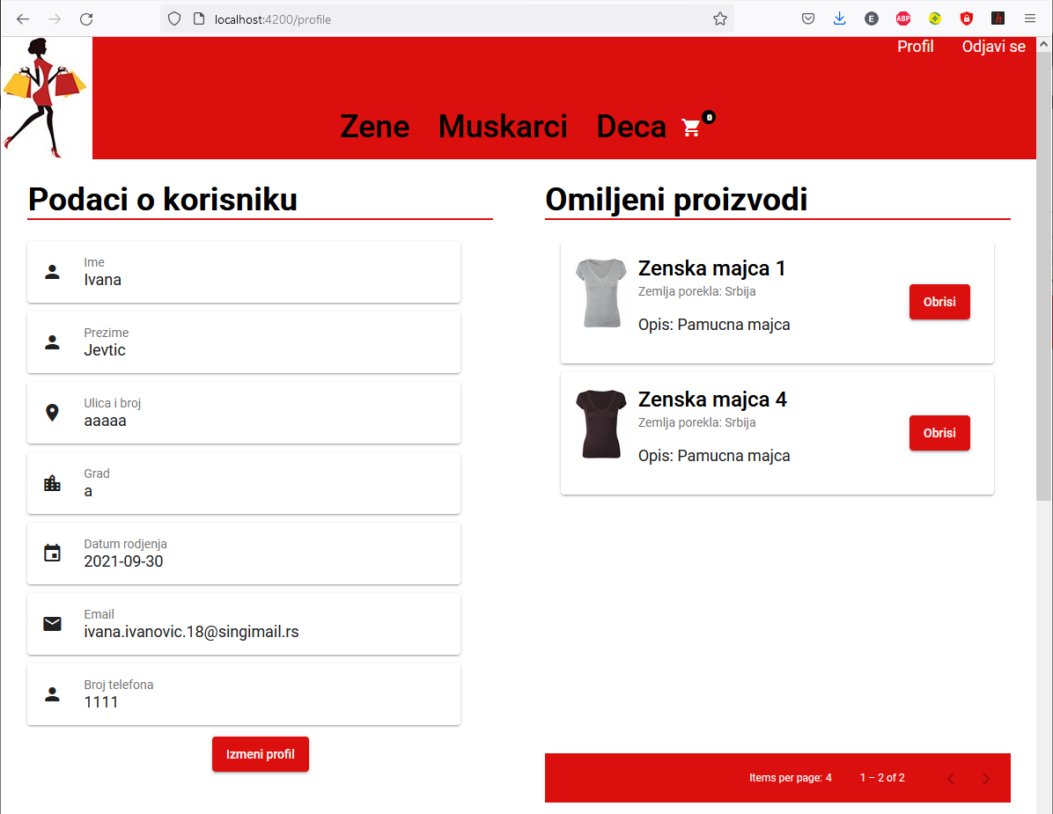
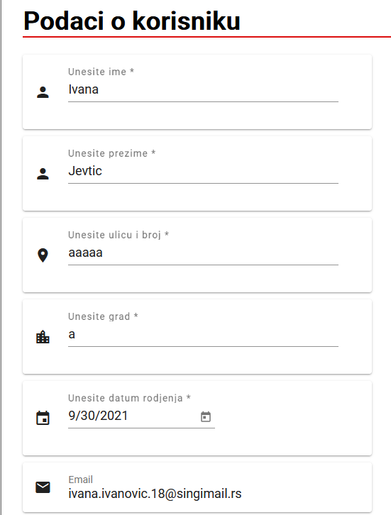
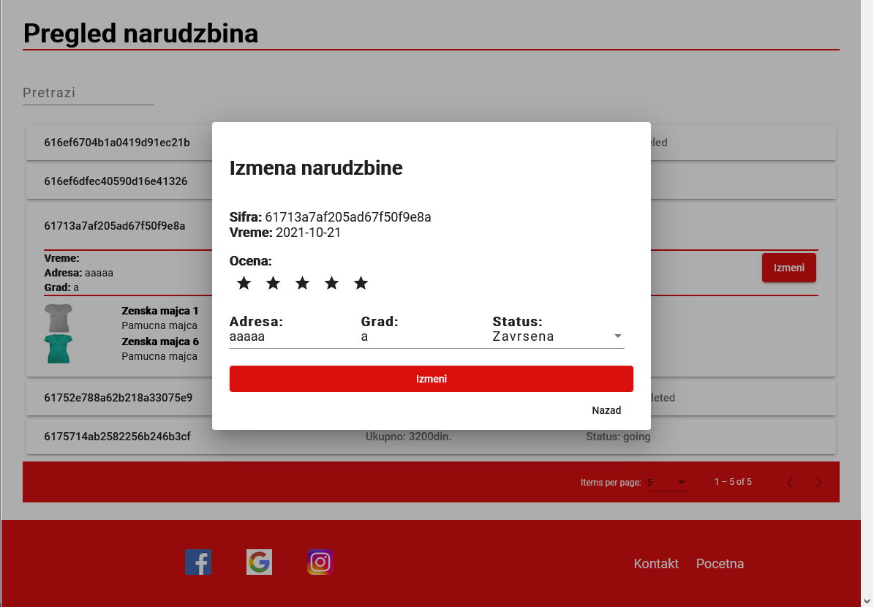
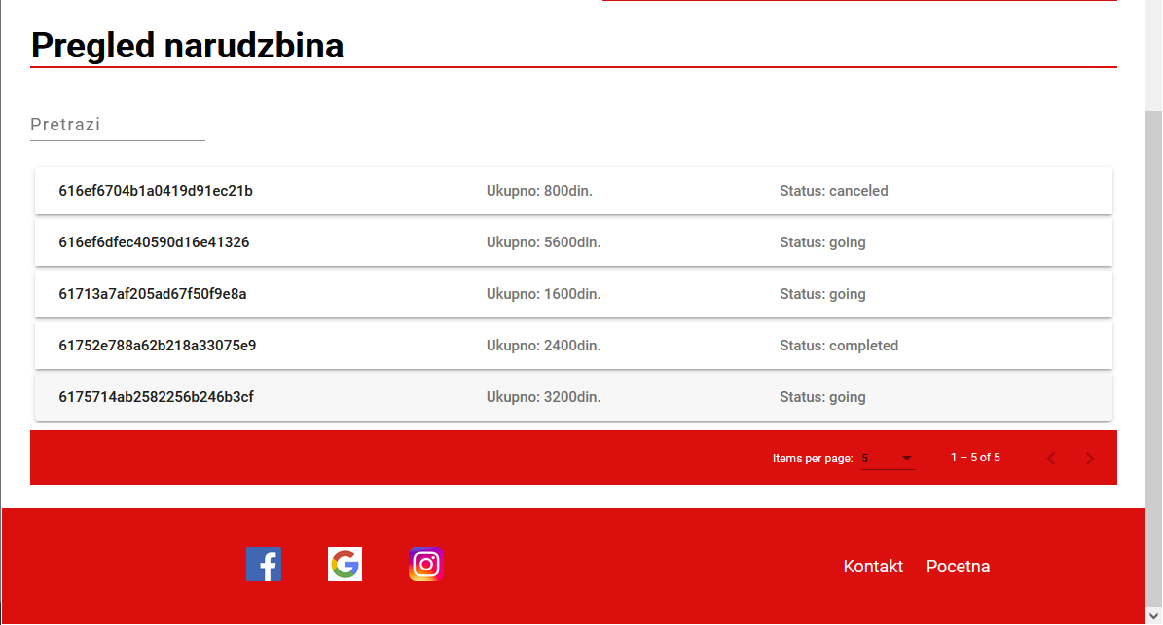
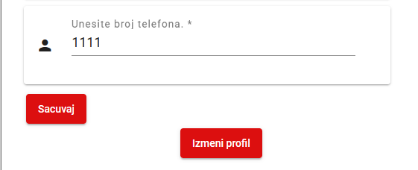
Korisnički interfejs – profil korisnika
Menjanje ličnih podataka
Menjanje stanja i brisanje porudžbina

Slide 27
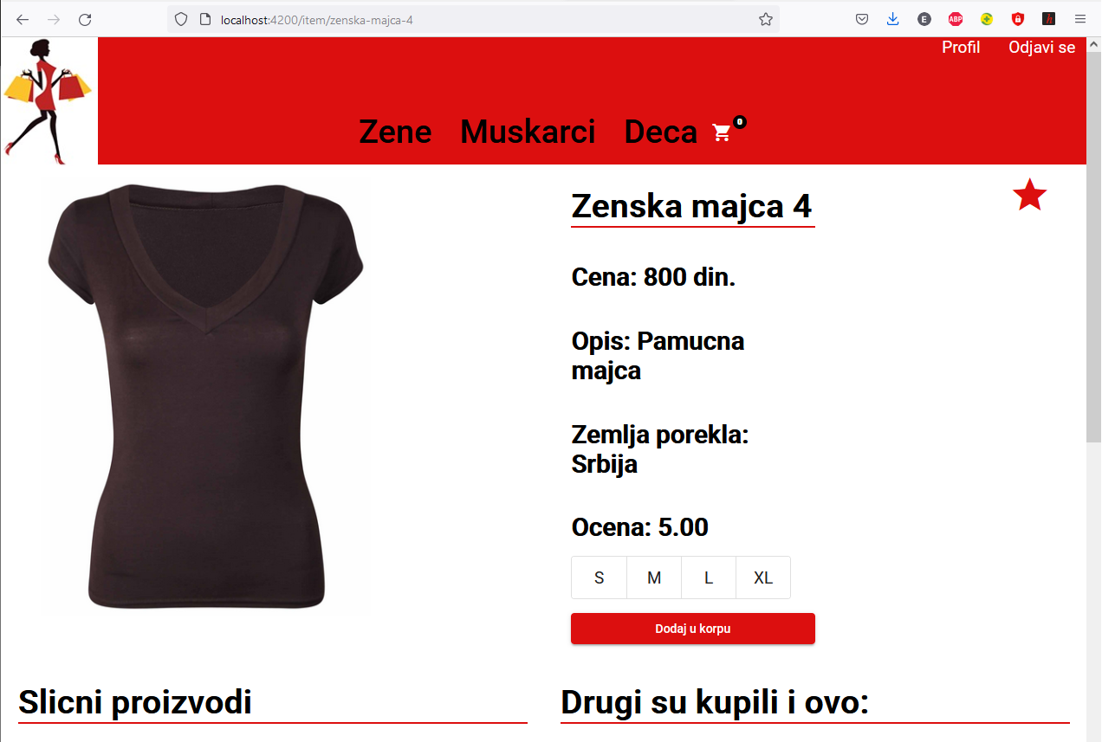
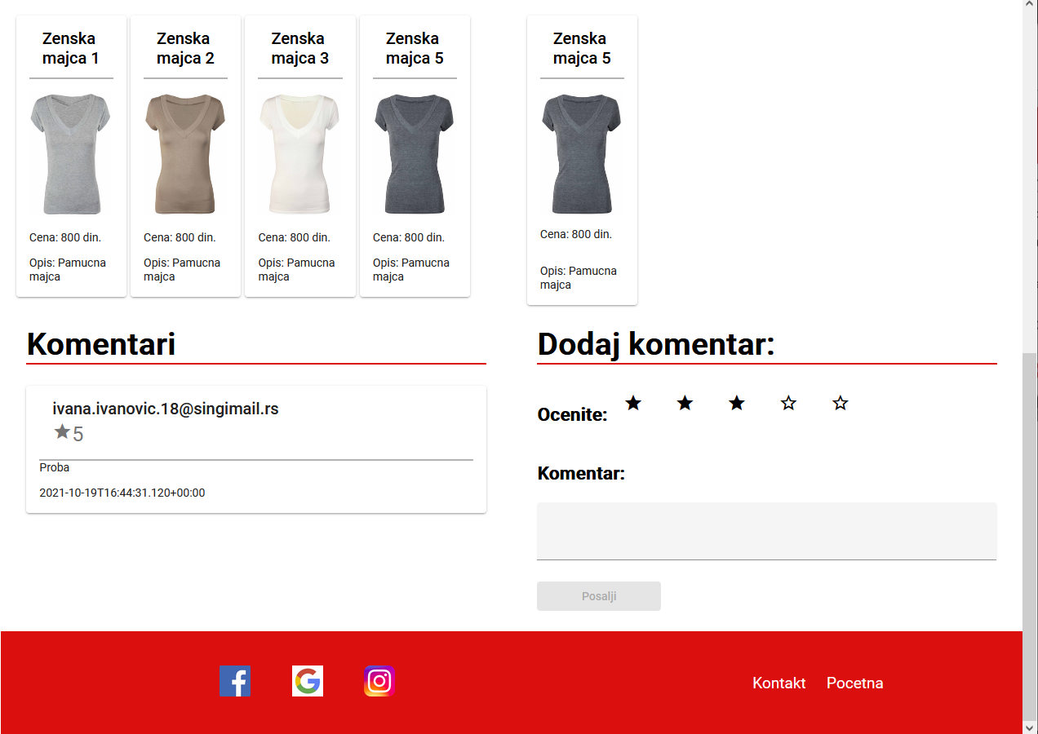
Korisnički interfejs – detalji o proizvodu
Mogućnost dodavanja proizvoda u omiljene
Komentarisanje proizvoda (samo korisnici koji su kupili proizvod)
Ocenjivanje proizvoda
Pregled sličnih proizvoda
Pregled proizvoda koje su drugi kupili uz ovaj

Slide 28
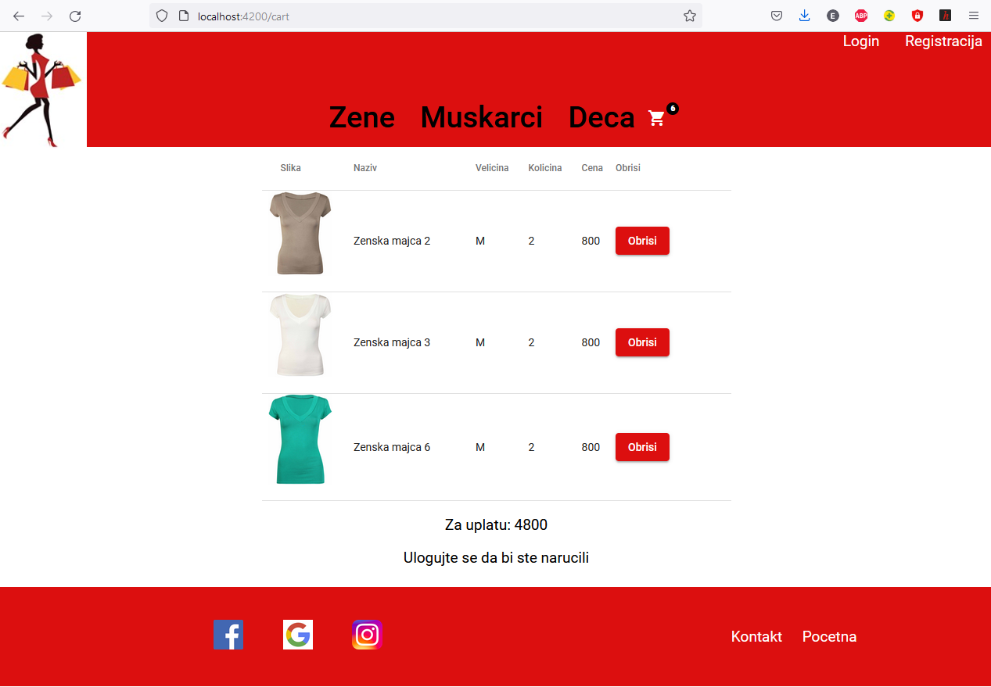
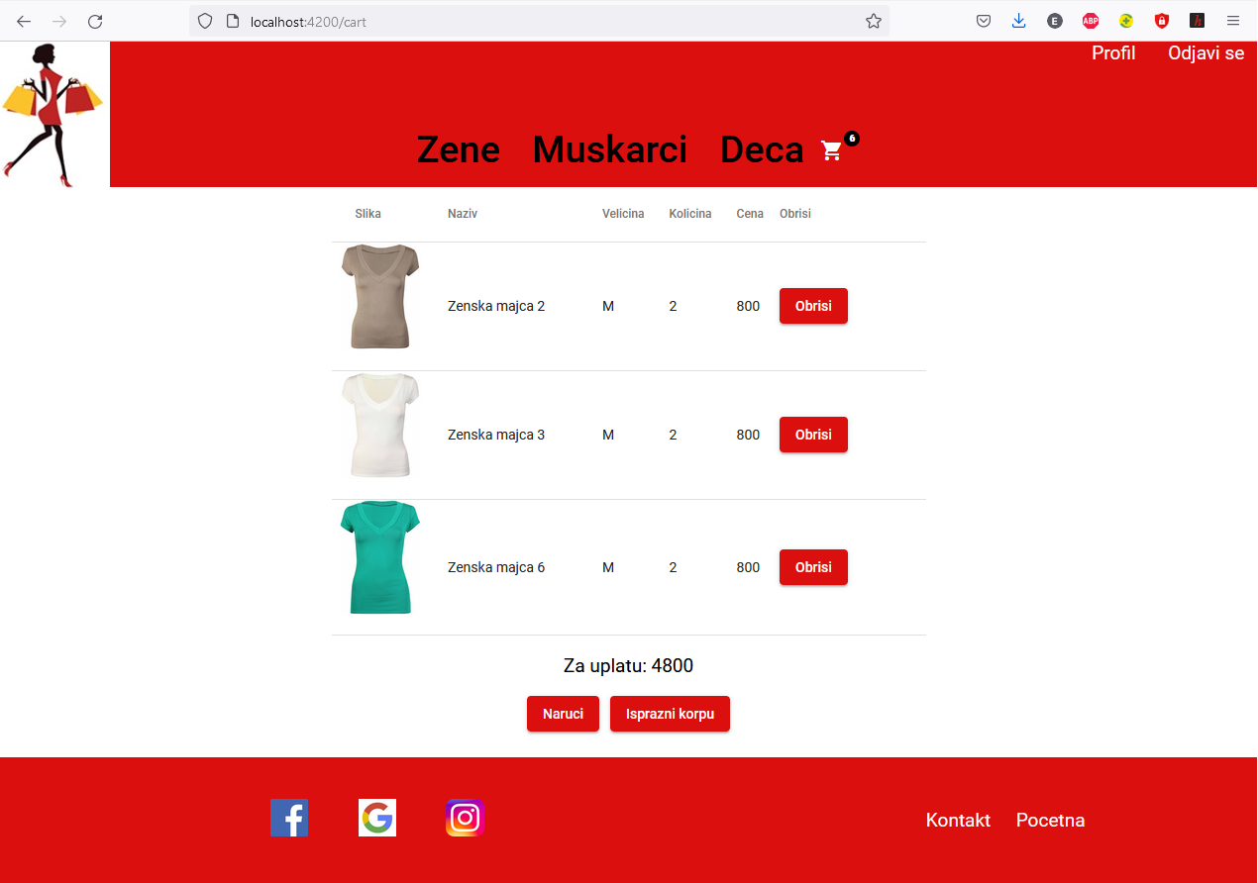
Korisnički interfejs – korpa
Korpa anonimnog korisnika
Korpa autentifikovanog korisnika

Slide 29
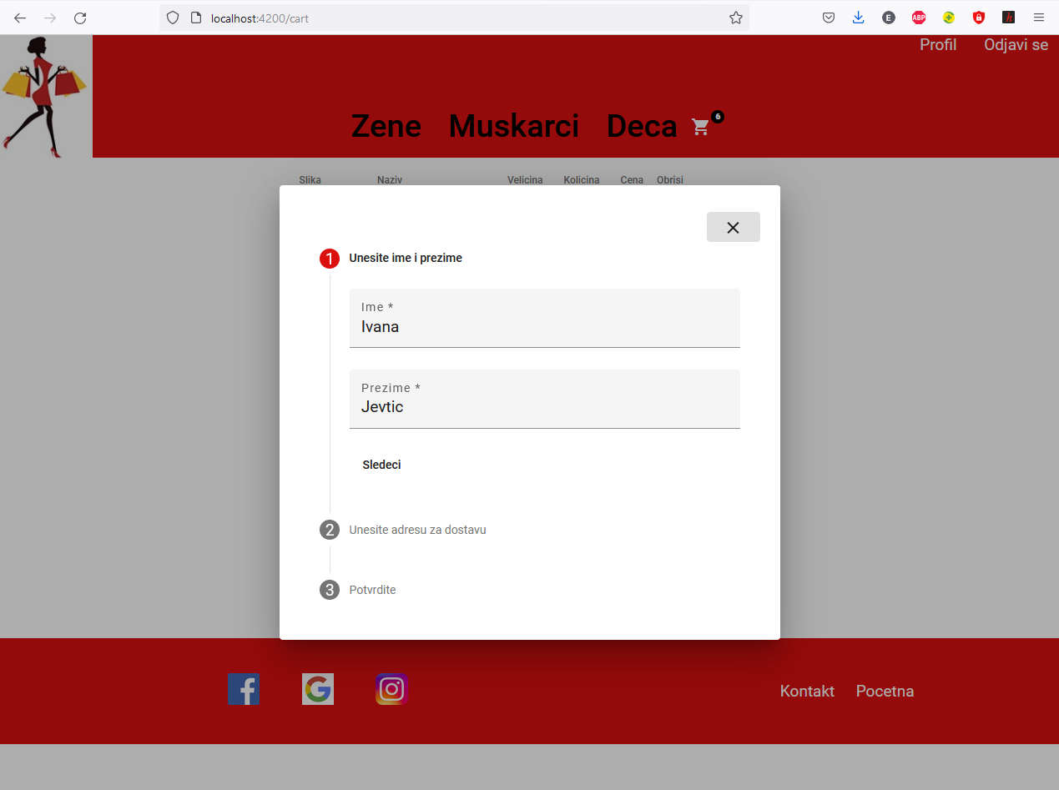
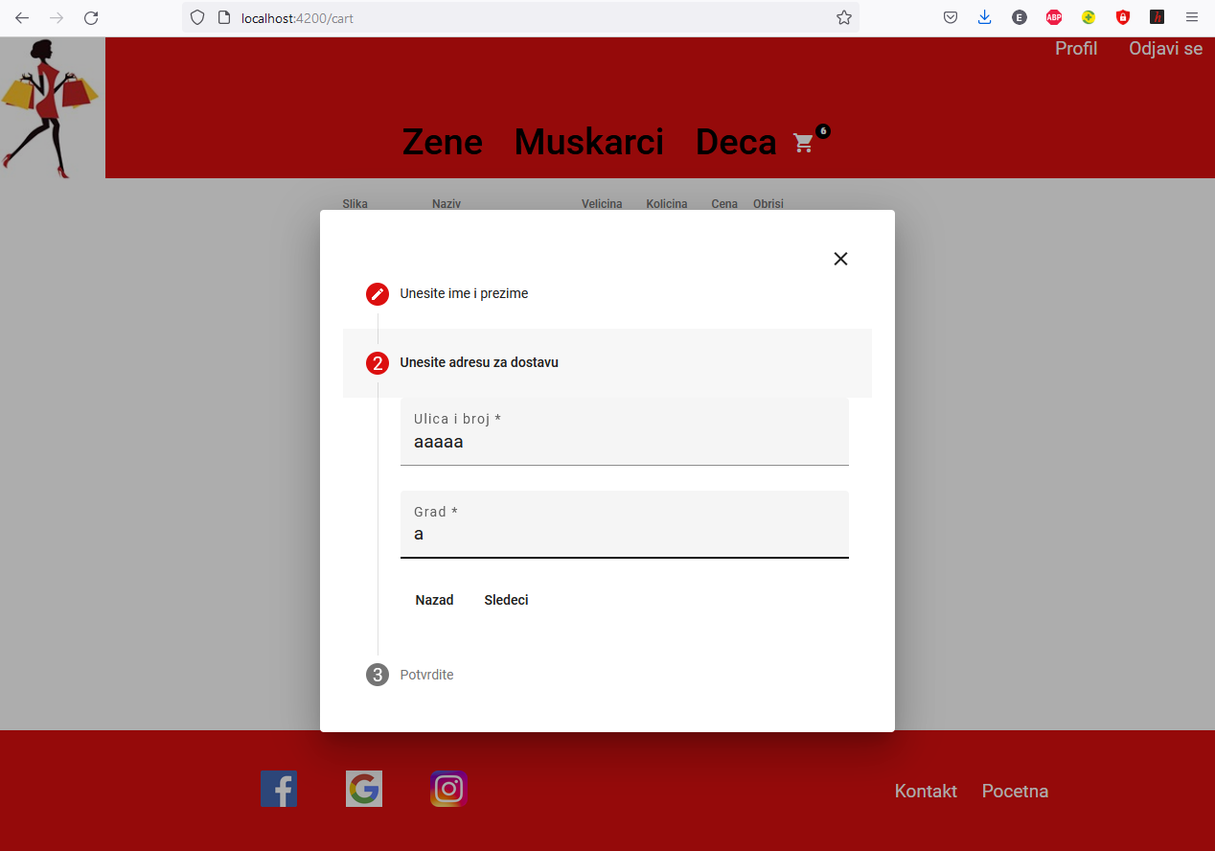
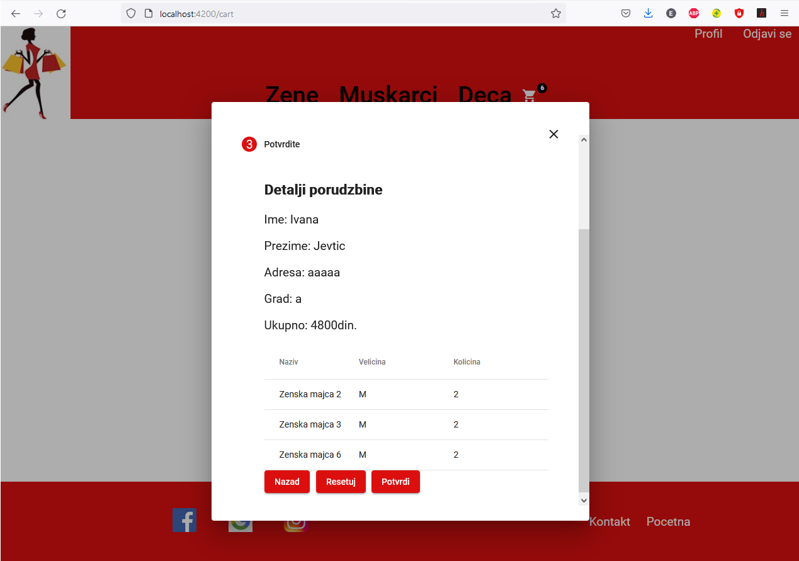
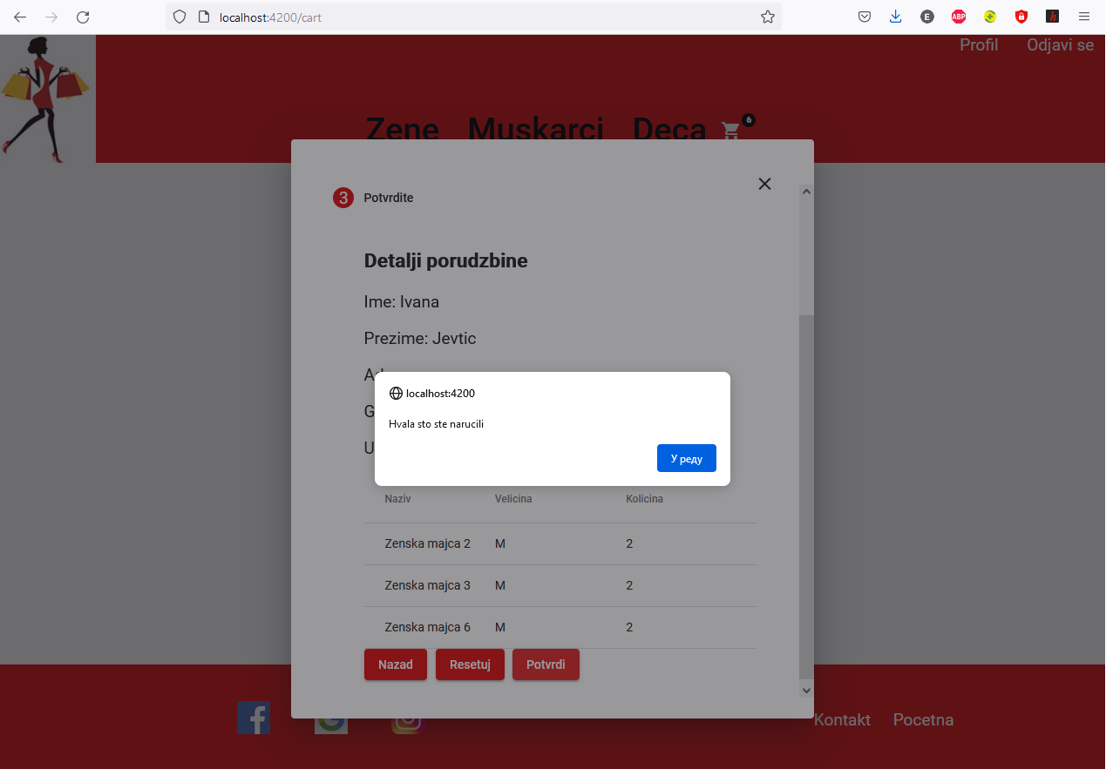
Korisnički interfejs - naručivanje
Klikom na dugme Naruči(iz korpe) otvara se dijalog koji omogućava kreiranje narudžbina

Slide 30
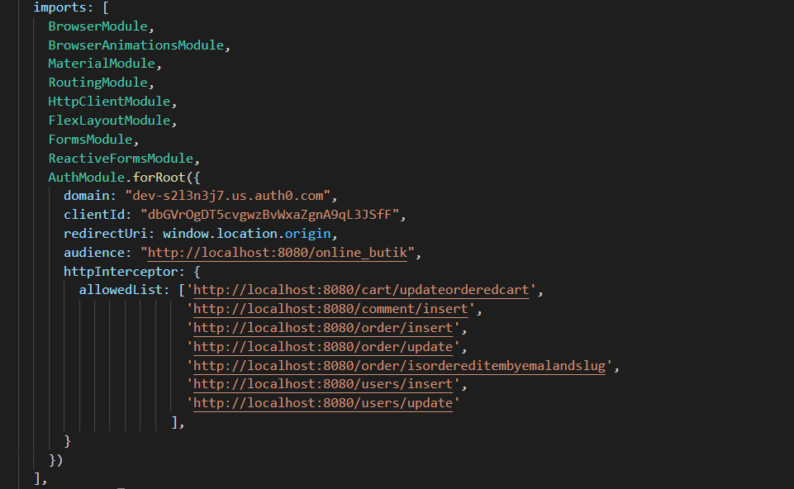
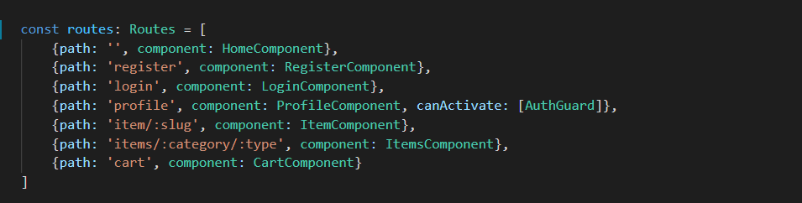
BEZBEDNOST
Podešavanja za Auth0 servis na klijentskoj strani

Slide 31
Zakljucak
Veb servisi bazirani na REST arhitekturi jesu najpopularniji način kreiranja veb servisa. Prednost u odnosu na SOAP jeste veća fleksibilnost i jednostavnost. Iako veb servisi koji koriste GraphQL rapidno dobijaju na popularnosti, u bliskoj budućnosti neće premašiti popularnost RESTful veb servisa.

Slide 32
HVALA NA PAŽNJI
Ivana Jevtić
2018240628
ivana.ivanovic.18@singimail.com

